Slide 1
Địa lý lớp 6
GV: Trần Thị Kim Liên

Slide 2
Bài 17: Sông và hồ
GV: Trần Thị Kim Liên

Slide 3
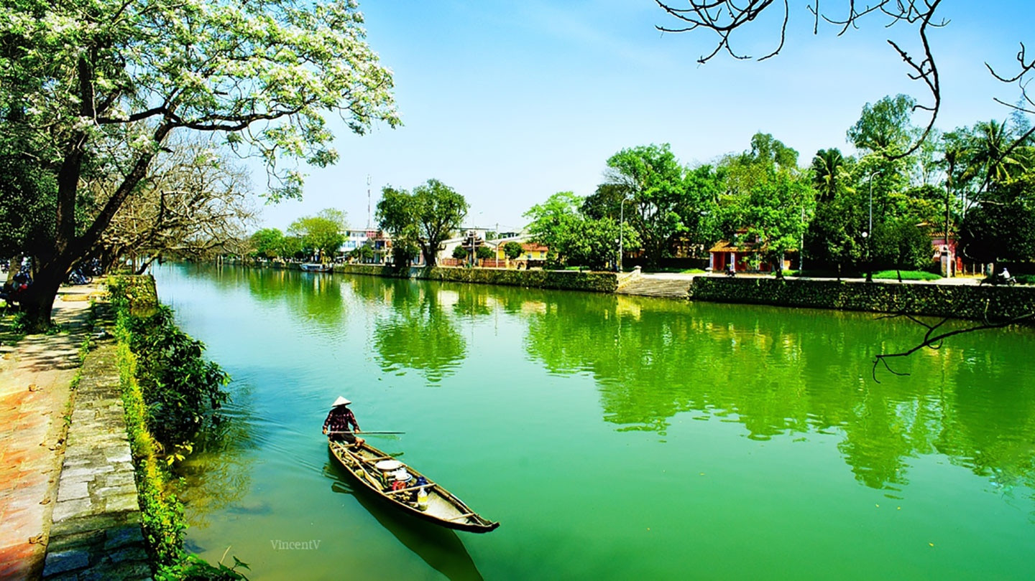
Nước sông, hồ, nước ngầm và băng hà là nguồn nước ngọt chính trên Trái Đất. Các nguồn nước; này có vai trò như thế nào đối với tự nhiên và đời sổng con người? Làm thế nào để sử dụng chúng đạt hiệu quá cao?

Slide 4
NỘI DUNG CHÍNH
2. Hồ
3. Sử dụng tổng hợp nguồn nước sông và hồ
1. Sông, lưu lượng nước của sông

Slide 5
Bài 17: Sông và hồ
(Tiết 1)
GV: Trần Thị Kim Liên

Slide 6
1. Sông, lưu lượng nước của sông
a. Các bộ phận của sông

Slide 7
Em hãy cho biết Sông là gì? Sông có những nguồn cung cấp nước nào?

Slide 8
1. Sông, lưu lượng nước của sông
a. Các bộ phận của sông
- Sông là dòng chảy thường xuyên của nước, tương đối ổn định trên bề mặt lục địa.
- Nguồn cung cấp cho sông: Nước mưa, nước ngầm, băng tuyết tan.

Slide 9
Sông có cấu tạo như thế nào?

Slide 10
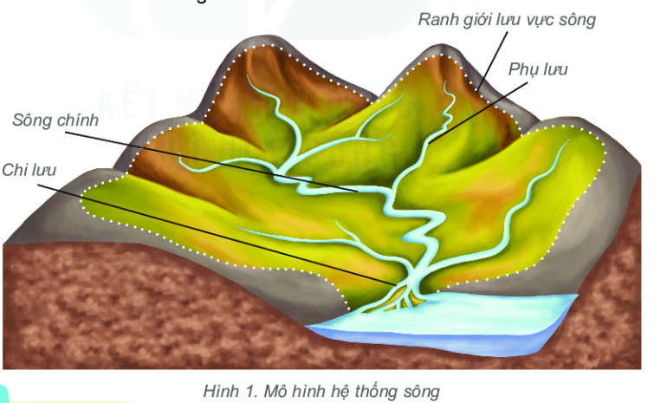

Slide 11
1. Sông, lưu lượng nước của sông
a. Các bộ phận của sông
- Sông là dòng chảy thường xuyên của nước, tương đối ổn định trên bề mặt lục địa.
- Nguồn cung cấp cho sông: Nước mưa, nước ngầm, băng tuyết tan.
- Diện tích đất đá cung cấp nước thường xuyên cho sông gọi là lưu vực sông
- Sông chính cùng phụ lưu, chi lưu hợp lại gọi là hệ thống sông.

Slide 12
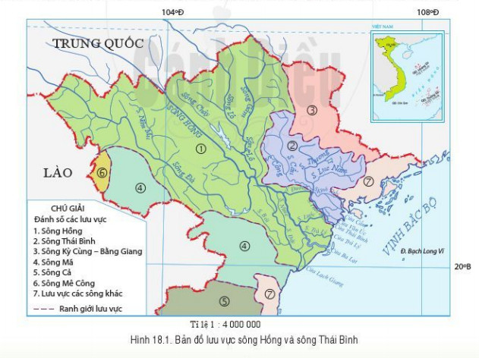
1. Sông, lưu lượng nước của sông
a. Các bộ phận của sông
Em hãy xác định các sông chính, chi lưu và phụ lưu của hệ thống song Hồng trên bản đồ Hình 18.1?

Slide 13
Lượng nước ở các sông có giống nhau hay không?

Slide 14
1. Sông, lưu lượng nước của sông
b. Lưu lượng nước của sông
- Lưu lượng nước là lượng nước chảy qua mặt cắt ngang lòng sông, ở một địa điểm nào đó, trong một giấy đồng hồ.

Slide 15
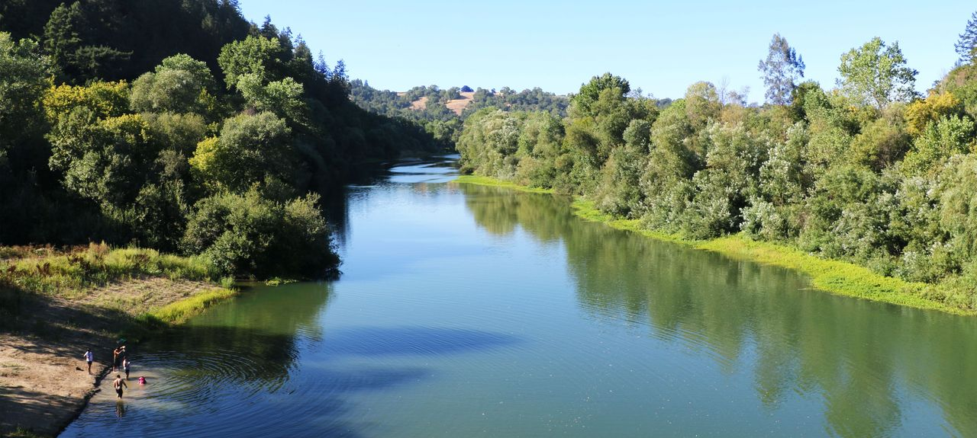
Hướng chảy
Mặt cắt ngang của lòng sông
Lưu lượng nước là lượng nước chảy qua mặt cắt ngang lòng sông ở 1 địa điểm nào đó, trong một giây đồng hồ (m³/s).

Slide 16
Dựa vào bảng 17.1 SGK trang 171 hãy cho biết:
-Cho biết mùa lũ của sông Gianh vào những tháng nào?
-Cho biết những tháng nào có lượng mưa lớn nhất?
-Từ đó cho biết mối quan hệ giữa mùa lũ của sống và nguồn cung cấp nước của sông?

Slide 17
1. Sông, lưu lượng nước của sông
b. Lưu lượng nước của sông
- Lưu lượng nước là lượng nước chảy qua mặt cắt ngang lòng sông, ở một địa điểm nào đó, trong một giấy đồng hồ.
- Trong năm, lưu lượng nước sông thường không đều giữa các tháng.

Slide 18
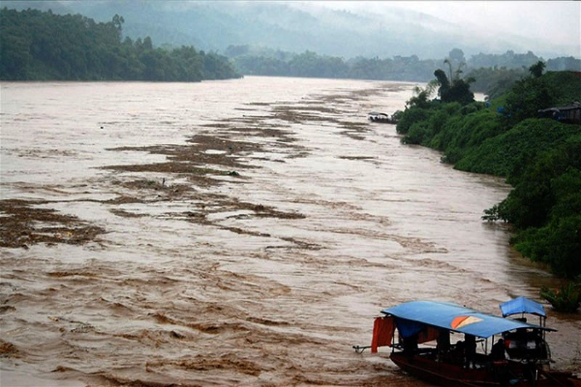
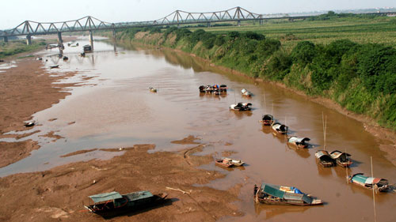
https://nhandan.vn/canh-bao-lu-tren-cac-song-o-bac-bo-bac-trung-bo-post656222.html
Mùa khô
(Mùa cạn)
Mùa mưa
(Mùa lũ)
https://hanoimoi.com.vn/Tin-tuc/Khoa-hoc/882911/dong-bang-song-hong-truoc-nguy-co-han-han-mua-kiet-giai-phap-nao-ung-pho
Sự thay đổi lưu lượng nước sông trong một năm gọi là chế độ nước sông

Slide 19
1. Sông, lưu lượng nước của sông
b. Lưu lượng nước của sông
- Lưu lượng nước là lượng nước chảy qua mặt cắt ngang lòng sông, ở một địa điểm nào đó, trong một giấy đồng hồ.
- Trong năm, lưu lượng nước sông thường không đều giữa các tháng.
- Sự thay đổi lưu lượng nước sông trong một năm gọi là chế độ nước sông.

Slide 20
Luyện tập
Em hãy vẽ sơ đồ thể hiện cấu tạo của hệ thống sông?

Slide 21
Bài tập về nhà
Em hãy tìm hiểu về thực trạng sông ngòi địa phương em hiện nay

